Slide 1
Desvío tráfico a servicio digitales
Proyecto TFM para la descongestión de un call center.
Alumno: Héctor Plaza López

Slide 2

Objetivos
Descongestionar el excesivo número de llamadas existentes
Trasladar el tráfico a servicios digitales
Análisis de los clientes que contactan con nuestros servicios
Utilización de servicios Cloud
Proyecto end to end

Slide 3
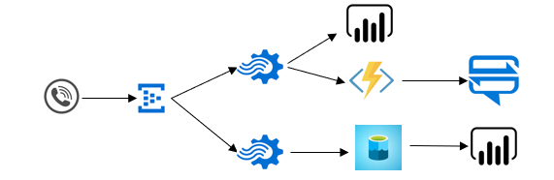
Arquitectura
Stream
Event hub
Stream Analytics
Azure Function
Notification Hub
Batch
Datalake Storage
Power BI

Slide 4

Event Hub
PaaS completamente administrada
Compatibilidad con procesamiento en lotes y real time
Escalable
Servicio de Monitoring
Seguridad implementada
Utilización de visual code para la inserción de datos de ejemplo
Facilidad de uso de las plantillas disponibles para comenzar a ingestar
Gran cantidad de Pluggins
Posibilidad de usar diferentes lenguajes.

Slide 5

Stream Analytics
Facilidad de uso
Grandes compatibilidades
Ejecución en la nube
Totalmente administrada
Lenguaje SQL
Coste bajo
Confiable
Seguridad implementada
Gran rendimiento con baja latencia
Input desde Event Hub
Outputs: Azure Function, Azure Datalake Storage y PowerBI
Gran angulador de datos
Código e implementación escrito en lenguaje SQL

Slide 6

Azure Function
Escalado automático
Modelos de programación integrados
Conexiones predeterminadas
Posibilidad de desarrollo completa
Diferentes lenguajes de programación
Creación de funciones a través de visual studio
Plantillas modificables para uso propio
Conexión con Stream Analytics como salida
Conexión con Notification Hub
Programación Python y posibilidad de utilización de sus librerías
Posibilidad de implementar funciones como los envíos de correo

Slide 7

Notification Hub
Compatibilidad con las plataformas más importantes
Rápida inserción de las notificaciones con una llamada a la API
Escalable
Posibilidad de creación de etiquetas dinámicas
Funciona con cualquier Back end
Problemas para conectar con app
Lenguaje de programación C+
Dificultad para diseñar las notificaciones

Slide 8

PowerBI
Herramienta de autoservicio
Facilidad para compartir resultados
Seguridad a medida del usuario
Bajo coste
Creación de informes fácil y dinámica
Funcionalidades de análisis de datos avanzados
Integración nativa de Azure
Decenas de conectores a diferentes fuentes de datos
Conexión nativa con Stream Analytics y Datalake
Programación DAX y PowerQuery
Gran cantidad de visualizaciones
Scripts de R y Python
Actualización de datos en Tiempo Real
Sistema de licencia que permite el control de usuarios

Slide 9

Datalake Storage
Escalabilidad ilimitada
Gran seguridad con mecanismos flexibles para el acceso de los usuarios
Plataforma de almacenamiento única para la ingesta, procesamiento y visualización
Optimización de costes
Ordenación de los datos mediante un sistema de carpetas
Conexión nativa con PowerBI y Stream Analytics
Ingesta y almacenamiento de datos con y sin esquema
Formatos tabulares mediante las opciones disponibles
Gran cantidad de conectores y facilidad de almacenamiento de los datos
Durabilidad

Slide 10

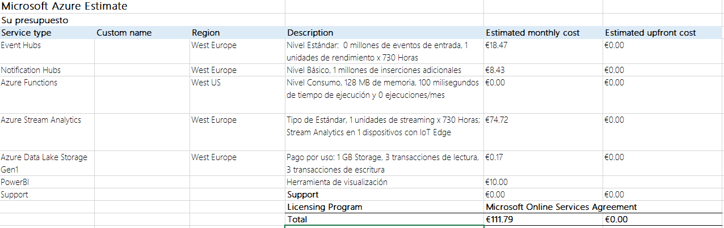
Presupuesto
Bajo coste
Posibilidad de gran rentabilidad
Fácil cálculo de costes
Posibilidad de acuerdo entre empresas
Uso de recursos ya comprados
Economía de escala

Slide 11
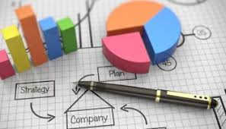
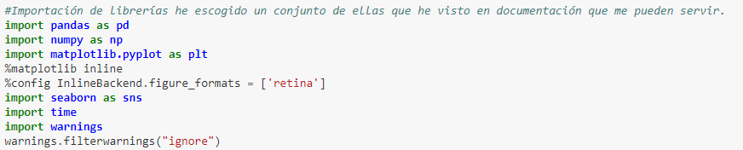
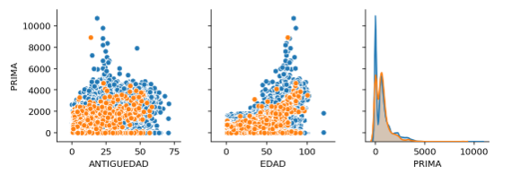
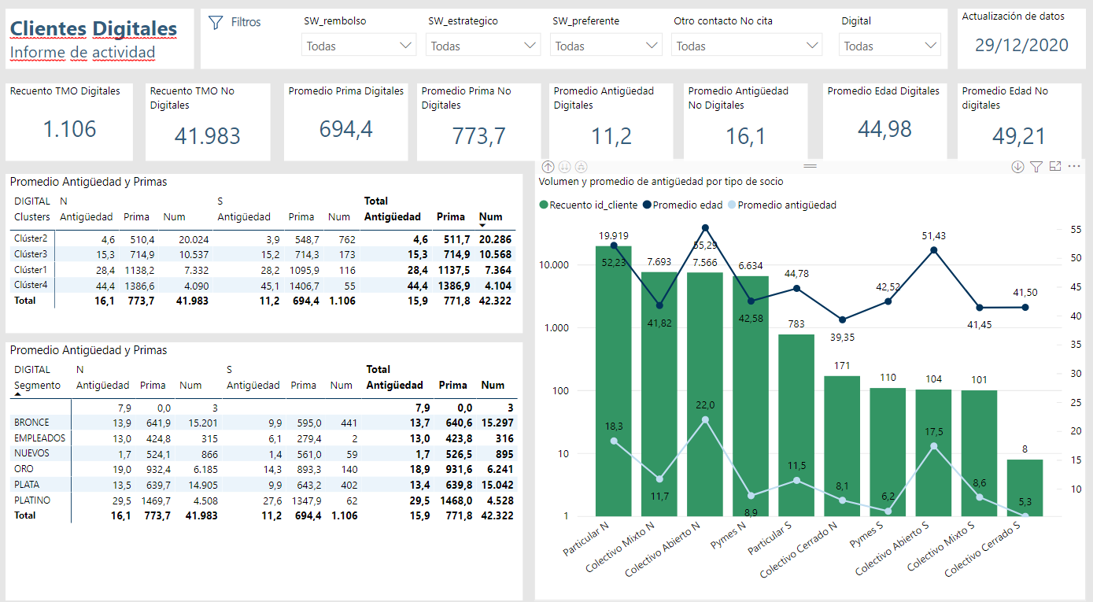
Análisis de los datos
Utilización Python para crear un modelo que nos permita saber que variables son las palancas para conseguir el objetivo
Creación de informes en PowerBI para conocer como es el cliente que contacta con el servicio
Informes de seguimiento en Real Time desde la aplicación de PowerBI
Tratamiento de datos usando distintas librerias de Python, así como, visualizaciones que nos permiten dar luz al dataset
Visualizaciones para los usuarios internos que les permiten comprender el servicio

Slide 12
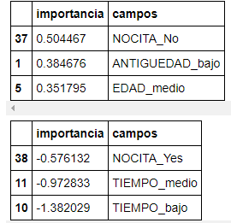
Conclusiones de los datos
Dataset desbalanceado (Balanced)
77% accuracy del modelo 74% Curva ROC
Identificamos factores clave en la digitalización
5 modelos probados
Análisis exploratorio
Importancia de la edad y la doble contactación
Tramificación de variables para conseguir un modelo más correcto
Análisis de prima y antigüedad de los clientes
Clusterización de los usuarios
División por tipo de clientes y forma de contactarnos
Conocimiento del cliente en profundidad utilizando las variables del dataset

Slide 13


Conclusiones
Debemos seguir mejorando la muestra de los digitales
Dificultades técnicas
Buen modelo y conclusiones
Arquitectura muy interesante y útil
Conexión tiempo real por distintos caminos
Reutilización de arquitectura para otros proyectos
Facilidad de implementación
Bajo coste
Gran cantidad de documentación
Palancas que pueden ayudar a negocio
Conocimiento de cliente

Slide 14



